Slide 1
PP/PS-Blends Mikroskopie
Laura Hader-Kregl

Slide 2
Proben
Bezeichnung | PP:PS | PP | PS
5050T | 50:50 | HE125 MO | GPPS | Trockenmischung
5050 | 50:50 | HE125 MO | GPPS | Comp.
7525 | 75:25 | HE125 MO | GPPS | Comp.
5050HIPS | 50:50 | HE125 MO | Atech 1200 | Comp. (schlagzäh-modifiziertes PS)
5050redT | 50:50 | + rotes masterbatch | GPPS | Trockenmischung
7525redT | 75:25 | +rotes masterbatch | GPPS | Trockenmischung

Slide 3
Methoden
Lichtmikroskopie
Laserkonfokalmikroskopie
Raman

Slide 4
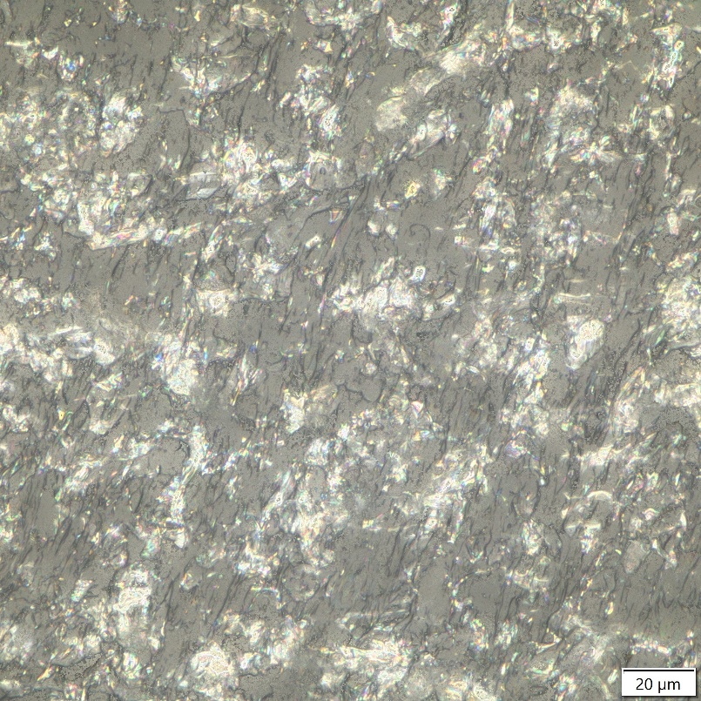
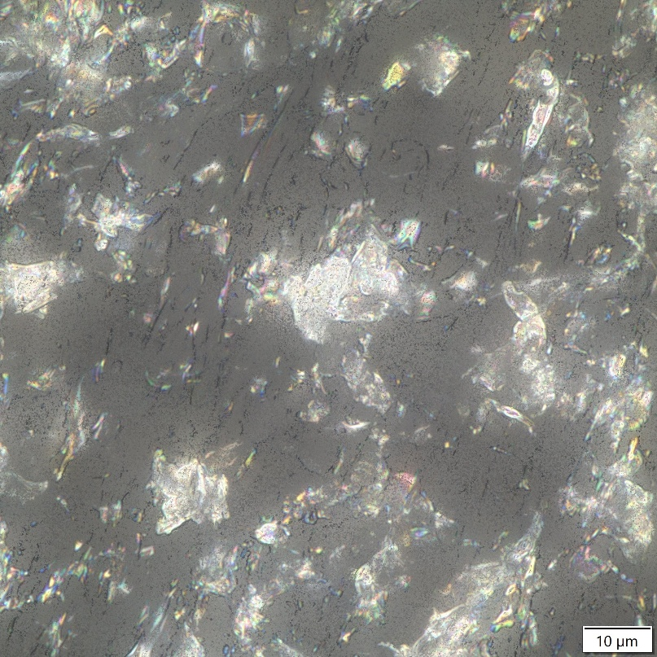
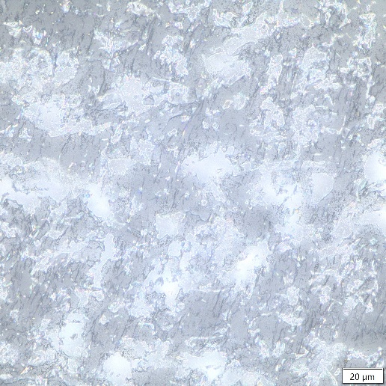
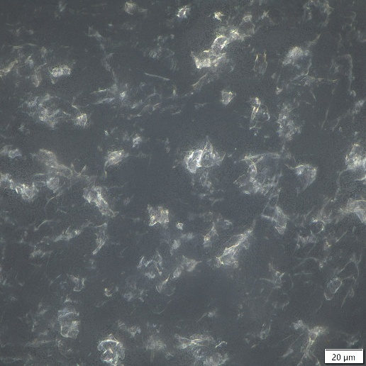
Lichtmikroskopie First images – Proof of phase building
5050T
50x _np_EFI
50x_p_EFI
100x_p_EFI
p… polarized
np… non-polarized
EFI … extended focal imaging
50x_p_EFI

Slide 5
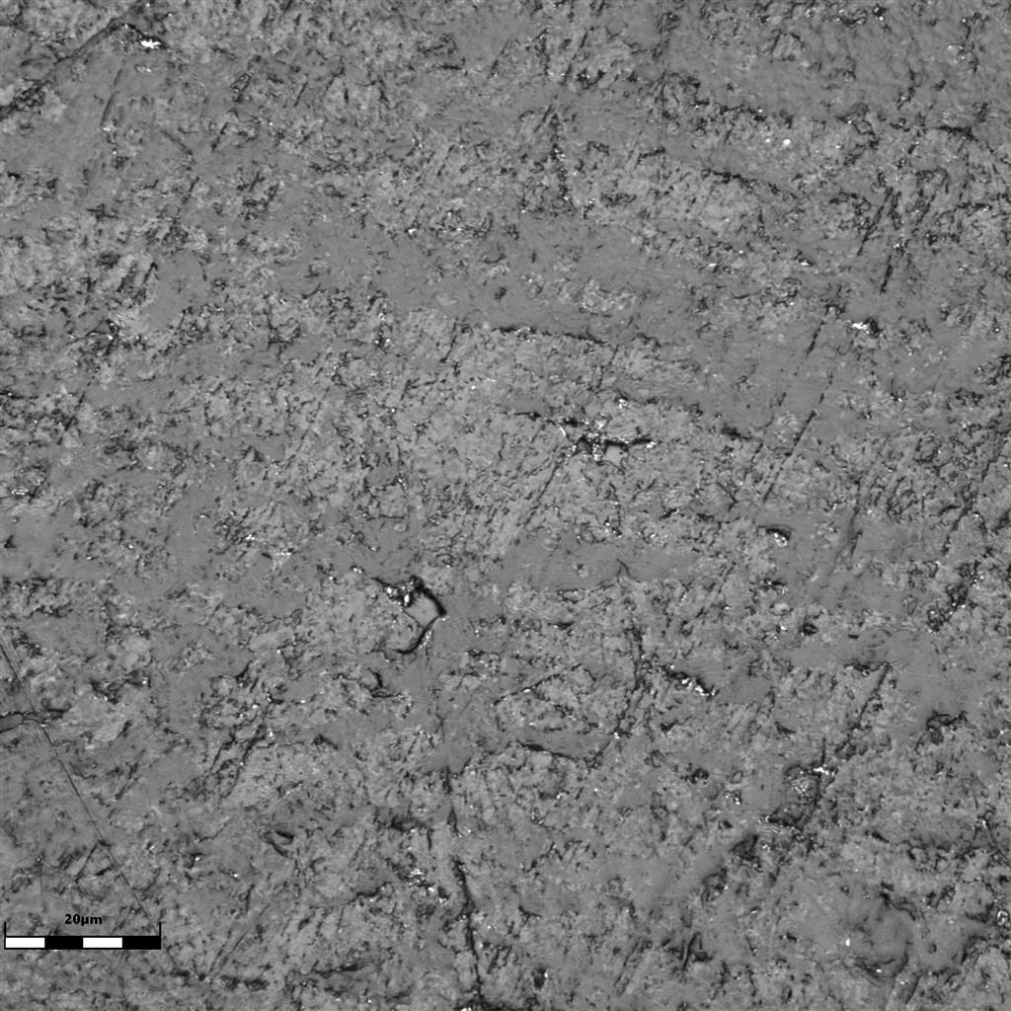
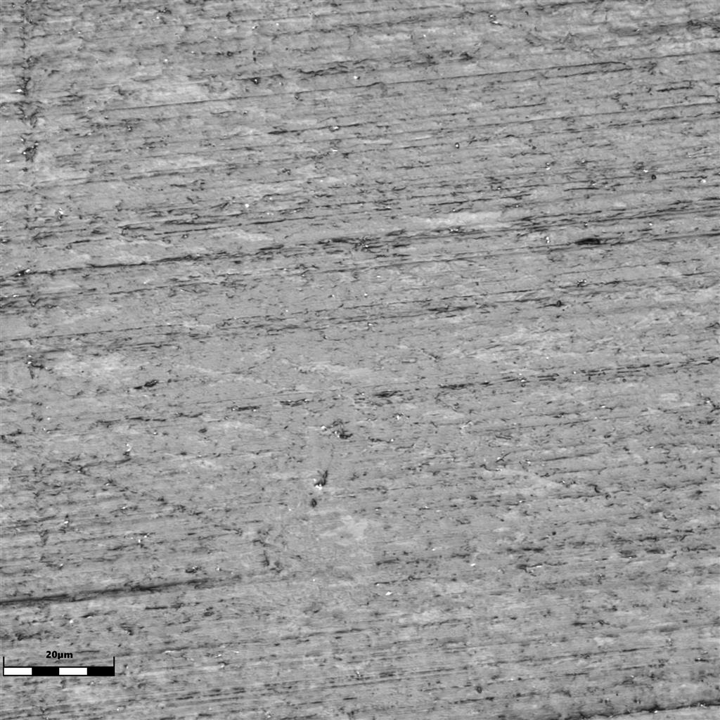
Laserkonfokalmikroskopie
5050
7525
100x
100x

Slide 6
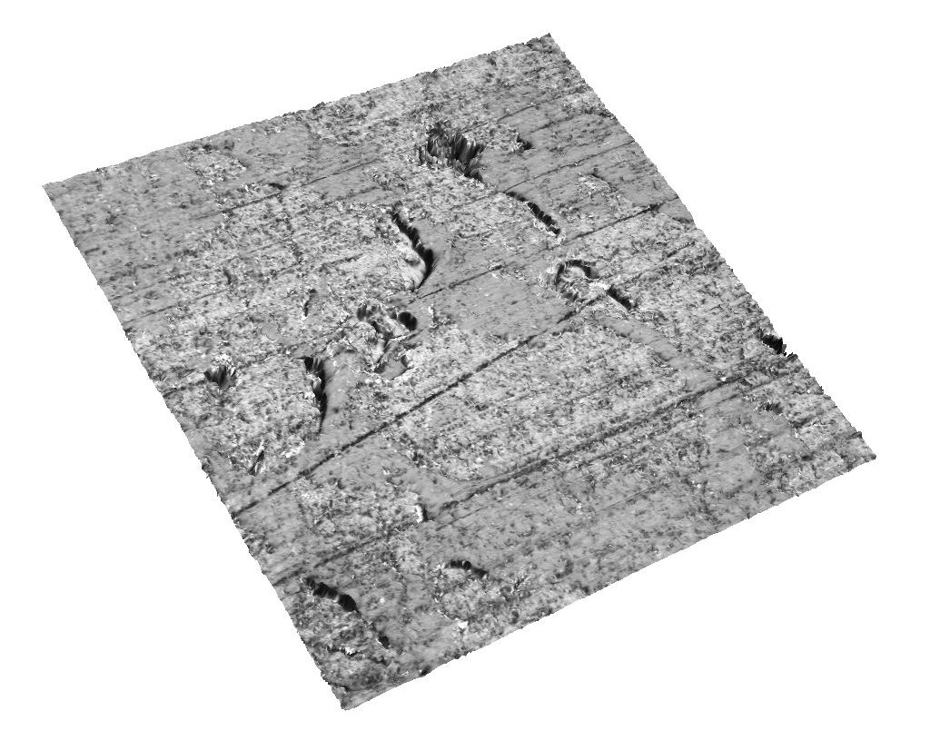
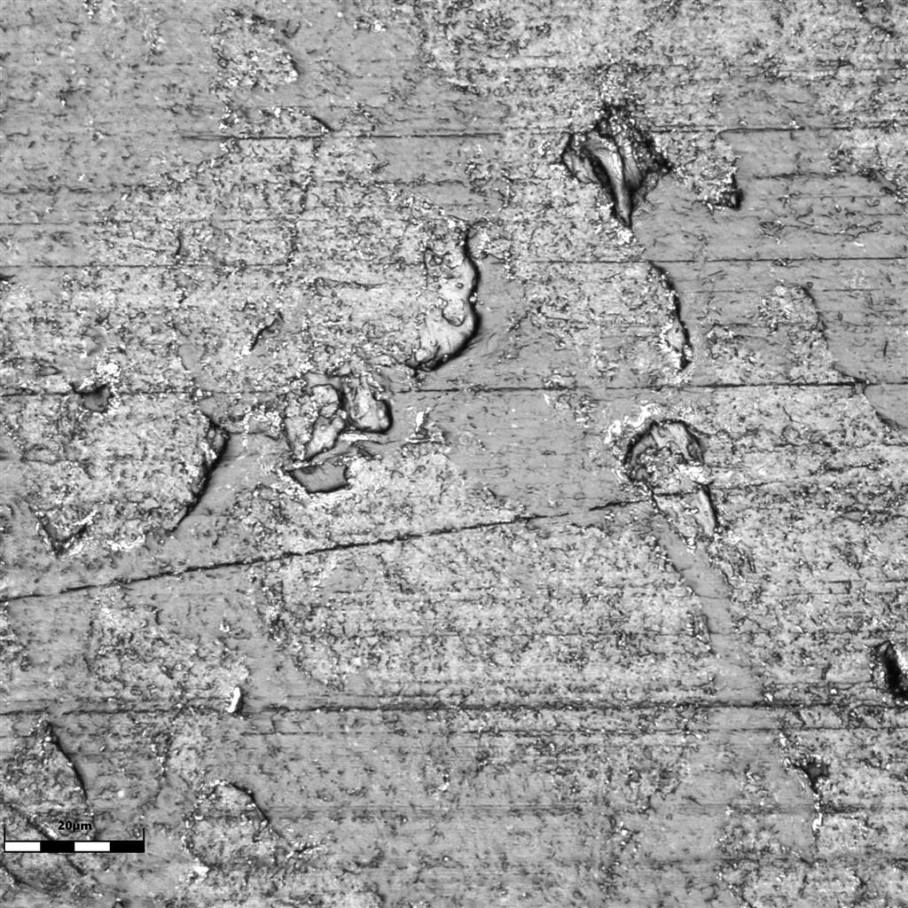
Laserkonfokalmikroskopie
5050HIPS
100x

Slide 7
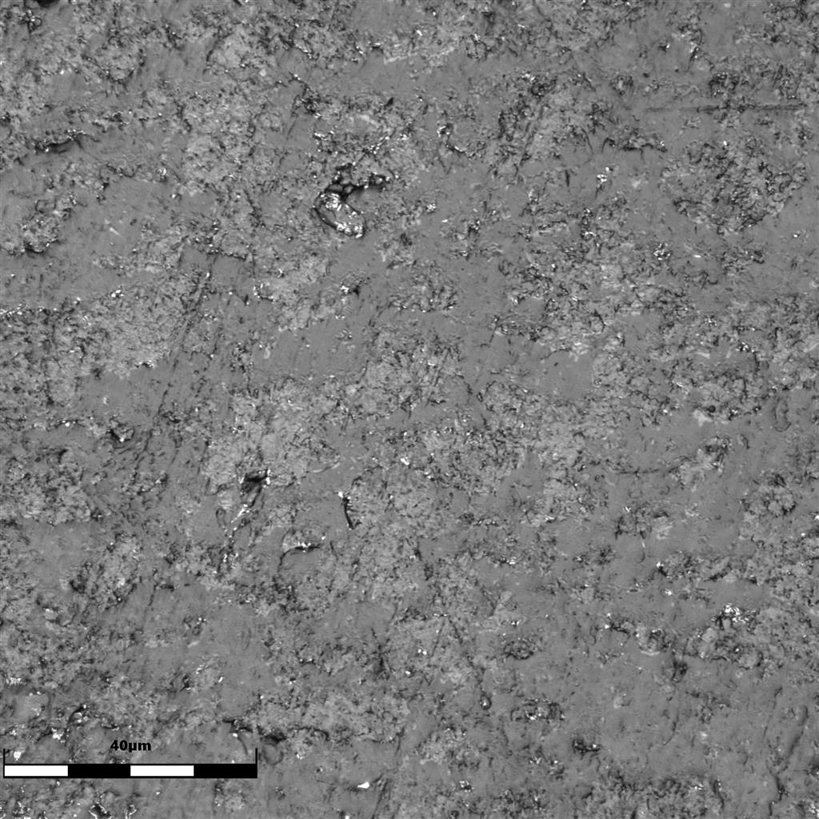
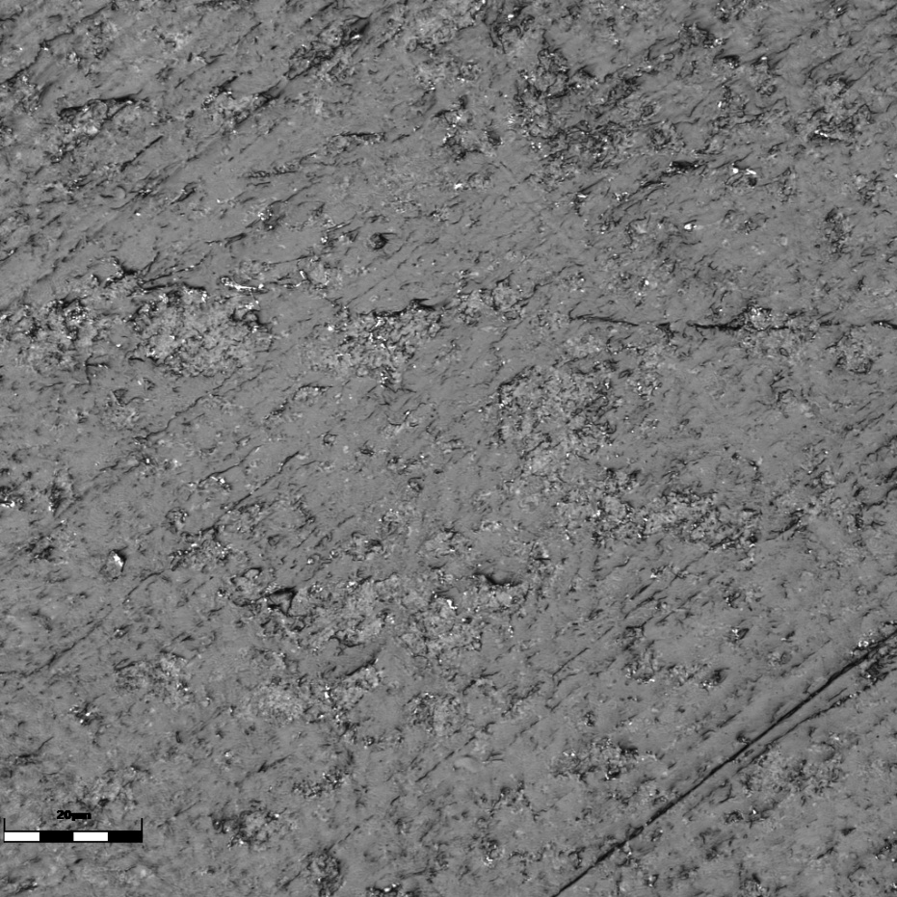
Laserkonfokalmikroskopie
5050red
50x
100x

Slide 8
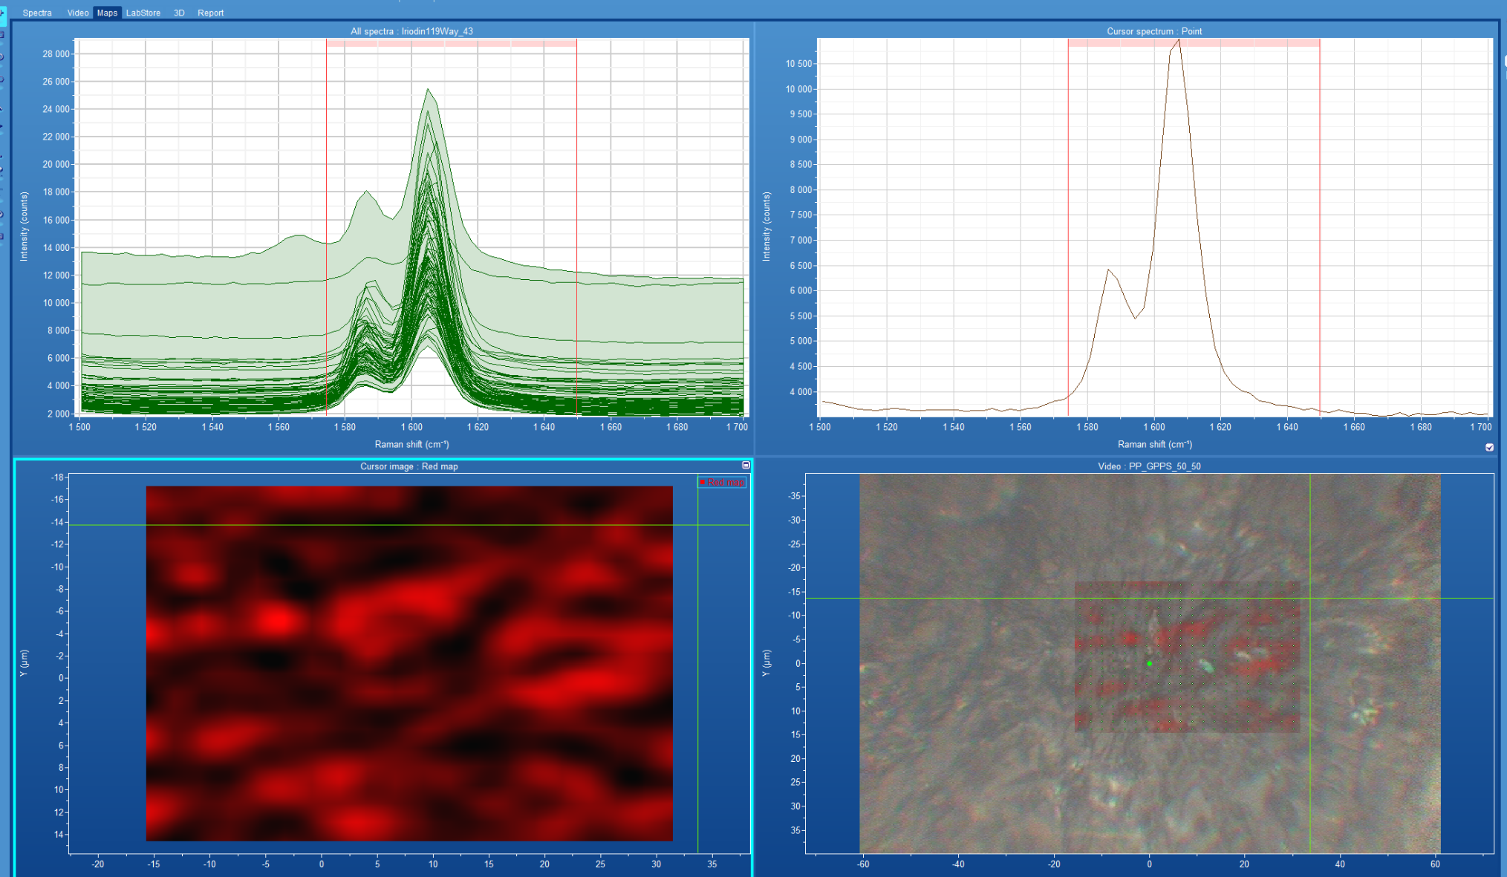
Raman
Im gescannten Wellenzahlbereich 1500 – 1700 cm⁻¹ zeigt nur PS peaks
Rote Bereiche in der Map geben die Intensität der peaks im gescannten Wellenzahlbereich wieder
Eindringtiefe bis zu 2 µm deshalb überall PS zu finden.

